Slide 1
S-gráf alapú ütemező algoritmus párhuzamos hozzárendelést megengedő feladatokhoz
Molnár Gergő
Mérnökinformatikus Bsc.
Témavezető:
dr. Hegyháti Máté, tudományos főmunkatárs
Tudományos és Művészeti Diákkör 2019.
Széchenyi István Egyetem
2019.11.21.

Slide 2
Tartalom
Ütemezési feladatok
Megoldó módszerek
S-gráf keretrendszer
Problémadefiníció
A megoldó módszer
Teszteredmények

Slide 3
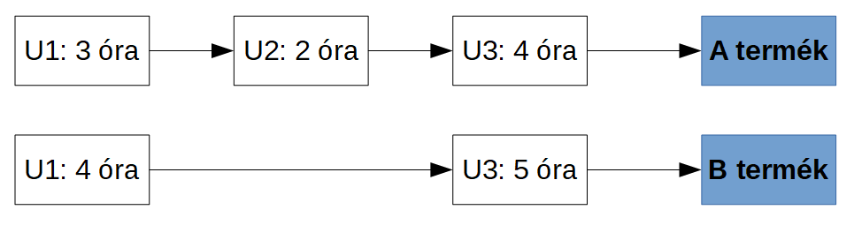
Ütemezés
Általánosan
Erőforrások, feladatok, korlátok
Gyártórendszerek ütemezése
Termékek, berendezések
Végrehajtási-, tisztítási-, átállási idők
Tárolási irányelvek

Slide 4
Megoldó módszerek
MILP (Mixed-Integer Linear Programming) modellek
Időfelosztásos (Time discretization based)
Precedencia alapú (Precedence based)
Analízis alapú eszközök
Időzített automaták
Időzített Petri hálók
S-gráf keretrendszer
C. A. Floudas and X. Lin, ” Continuous-time versus discrete-time approaches for scheduling of chemical processes: a review” In: Computers & Chemical Engineering (2004)
C. A. Mendez, J. Cerda, I. E. Grossmann, I. Harjunkoski, and M. Fahl, ” State-of-the-art review of optimization methods for short-term scheduling of batch processes” In: Computers & Chemical Engineering (2006)
C. Cassandras and S. Lafortune ”Introduction to Discrete Event Systems” SpringerLink Engineering, Springer (2008)

Slide 5
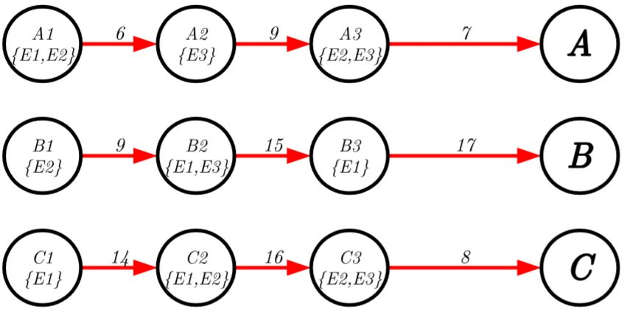
Az S-gráf keretrendszer
Irányított gráfon alapuló modell
Receptek és ütemtervek vizualizációja
Recept gráf:
E. Sanmarti, F. Friedler and L. Puigjaner ”Combinatorial Technique for Short Term Scheduling of Multipurpose Batch Plants Based on Schedule-Graph Representation” In: Computer Aided Chemical Engineering (1998).

Slide 6
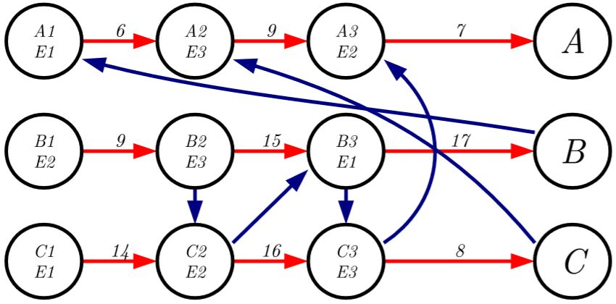
Az S-gráf keretrendszer
Ütemezési döntések → ütemezési élek
Ütemezési gráf:

Slide 7
Throughput maximalizálás
Termékek batch darabszámai alapján konfigurációk
T. Holczinger, T. Majozi, M. Hegyhati, and F. Friedler, ” An automated algorithm for throughput maximization under ﬁxed time horizon in multipurpose batch plants: S-graph approach,” In: Computer Aided Chemical Engineering (2007).

Slide 8
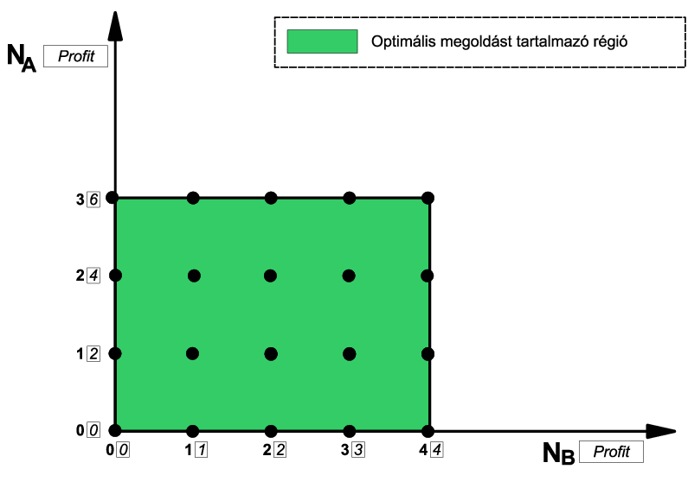
Throughput maximalizálás
Termékek batch darabszámai alapján konfigurációk
T. Holczinger, T. Majozi, M. Hegyhati, and F. Friedler, ” An automated algorithm for throughput maximization under ﬁxed time horizon in multipurpose batch plants: S-graph approach,” In: Computer Aided Chemical Engineering (2007).

Slide 9
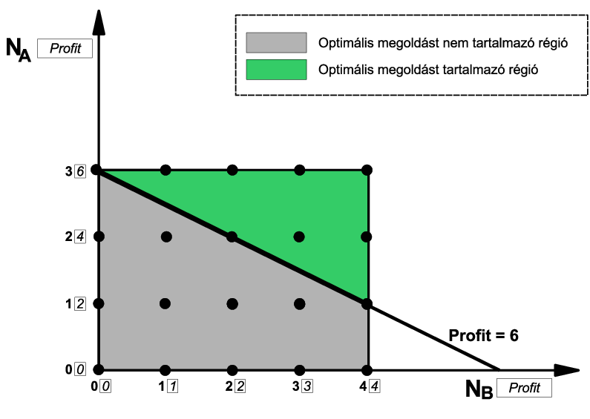
Throughput maximalizálás
Termékek batch darabszámai alapján konfigurációk
T. Holczinger, T. Majozi, M. Hegyhati, and F. Friedler, ” An automated algorithm for throughput maximization under ﬁxed time horizon in multipurpose batch plants: S-graph approach,” In: Computer Aided Chemical Engineering (2007).

Slide 10
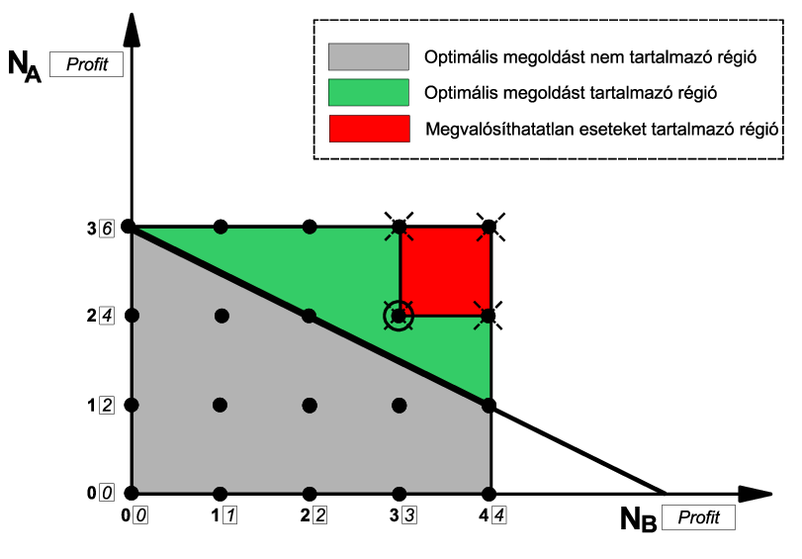
Throughput maximalizálás
Termékek batch darabszámai alapján konfigurációk
T. Holczinger, T. Majozi, M. Hegyhati, and F. Friedler, ” An automated algorithm for throughput maximization under ﬁxed time horizon in multipurpose batch plants: S-graph approach,” In: Computer Aided Chemical Engineering (2007).

Slide 11
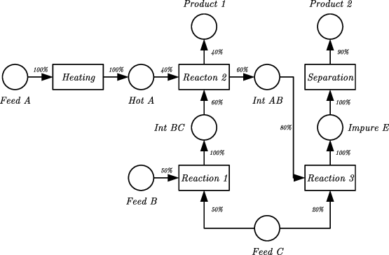
Probléma definíció
Fűtő: 100 kg
Szétválasztó: 100 kg
Reaktor 1: 80 kg
Reaktor 2: 50 kg

Slide 12
Probléma definíció
Fűtő: 100 kg
Szétválasztó: 100 kg
Reaktor 1: 80 kg
Reaktor 2: 50 kg
Változó batch méret
Több berendezés ugyanahhoz a feladathoz
Összes különböző hozzárendelés rögzítése
Külön termékként kezelve

Slide 13
Probléma definíció
3³ = 27 rögzített recept
Összevont esetek a dominált hozzárendelések eltávolítása után

Slide 14
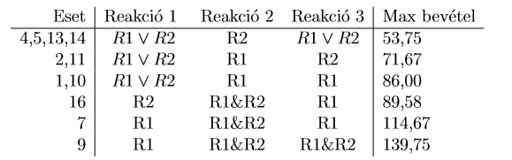
Probléma definíció
3³ = 27 rögzített recept
Összevont esetek a dominált hozzárendelések eltávolítása után
6 recept → 6 termék → 6 dimenziós tér

Slide 15
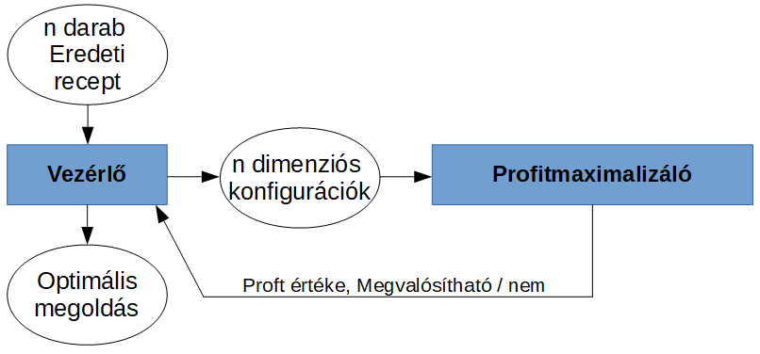
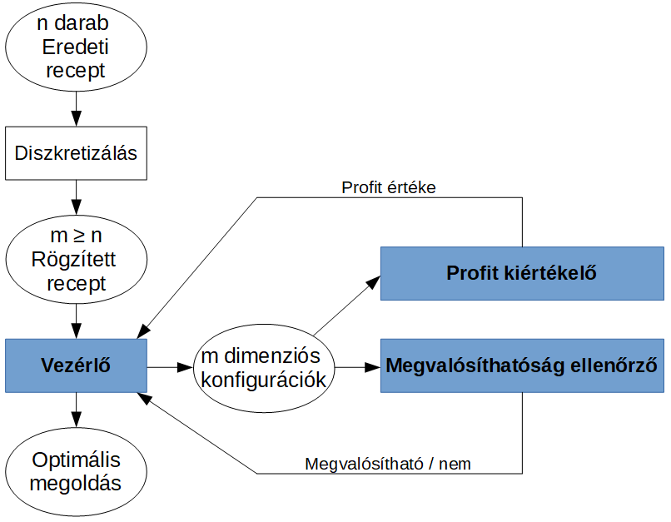
Az új megoldó módszer
Új megoldó módszer
Régi megoldó módszer

Slide 16
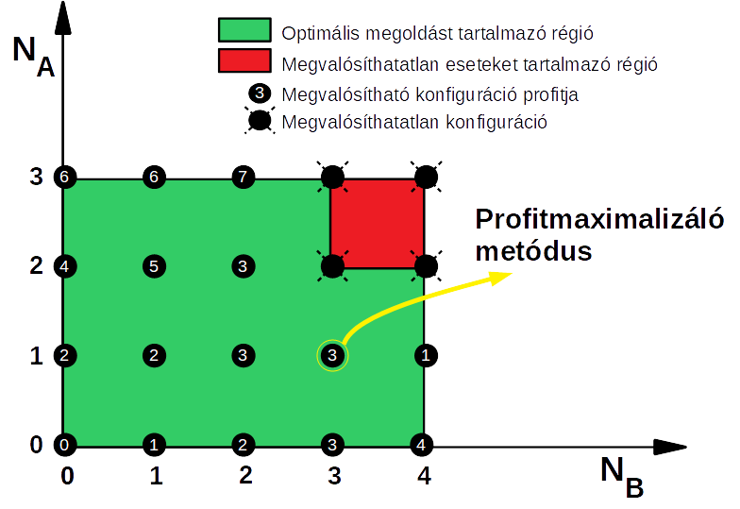
Vezérlő

Slide 17
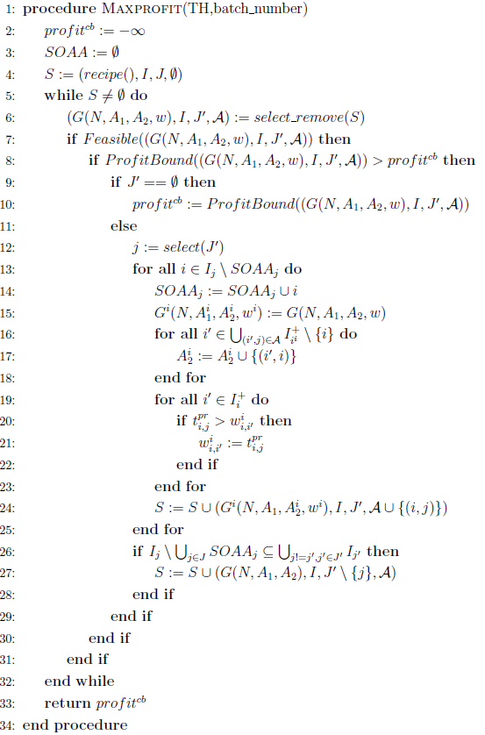
Profitmaximalizáló metódus
Bemenet: batch szám, időkorlát
Megvalósíthatóság vizsgálat
Összes lehetséges megoldás megkeresése
Párhuzamos berendezés hozzárendelés
Profit nem skaláris szorzat, függ a kapacitástól
Kimenet: profit értéke

Slide 18
Teszteredmények
Implementálás, C++ solver
Kevesebb konfiguráció vizsgálat

Slide 19
Teszteredmények
Kisebb feladatokra jobb futási idő

Slide 20
Teszteredmények
Nagyobb feladatokra rosszabb futási idő

Slide 21
Összefoglalás
S-gráf keretrendszer és korábbi megoldó módszer bemutatása
Az új, párhuzamos hozzárendelést megengedő módszer kidolgozása, a keretrendszerbe történő implementálása
Új módszer tesztelése, majd a régi megoldóval történő összehasonlítása

Slide 22
Köszönöm a figyelmet!

